Slide 1

PokeAPI를 활용한 PokeMon Wiki 구현
201901589 이하준

Slide 2
목차
프로젝트 개요
주요기능
홈페이지
검색기능
상세 정보 페이지
사용자 편의 기능
배포 및 인프라 구성
시연 및 마무리

Slide 3
1. 프로젝트 개요
PokeAPI 기반 포켓몬 정보 웹 애플리케이션
목표: 직관적인 검색 + 속성/능력치 같은 상세 정보 조회 + 사용자 친화적 UI 제공
핵심 기술: React, Vercel Serverless, Docker, Nginx, Github Actions

Slide 4
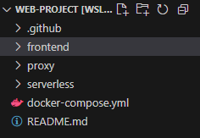
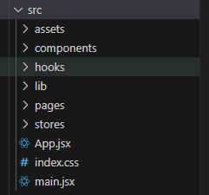
2. 주요기능
프로젝트 폴더는 Github Action을 위한 .github와 frontend, proxy, serverless폴더, 그리고 docker 컨테이너 사용을위한 docker-compose.yml로 구성.
소스파일은 assets, components, hooks, lib, pages, stores 폴더와 App.jsx, index.css, main.jsx로 구성

Slide 5
2. 주요기능 - 홈페이지
홈페이지는 포켓몬이 20마리로드되고 스크롤 할시에 20마리 추가로 로드되는 방식
좌측에는 최근 본 포켓몬 컴포넌트 위치
우측에는 즐겨찾기 컴포넌트 위치
상단에는 검색바 컴포넌트 위치

Slide 6
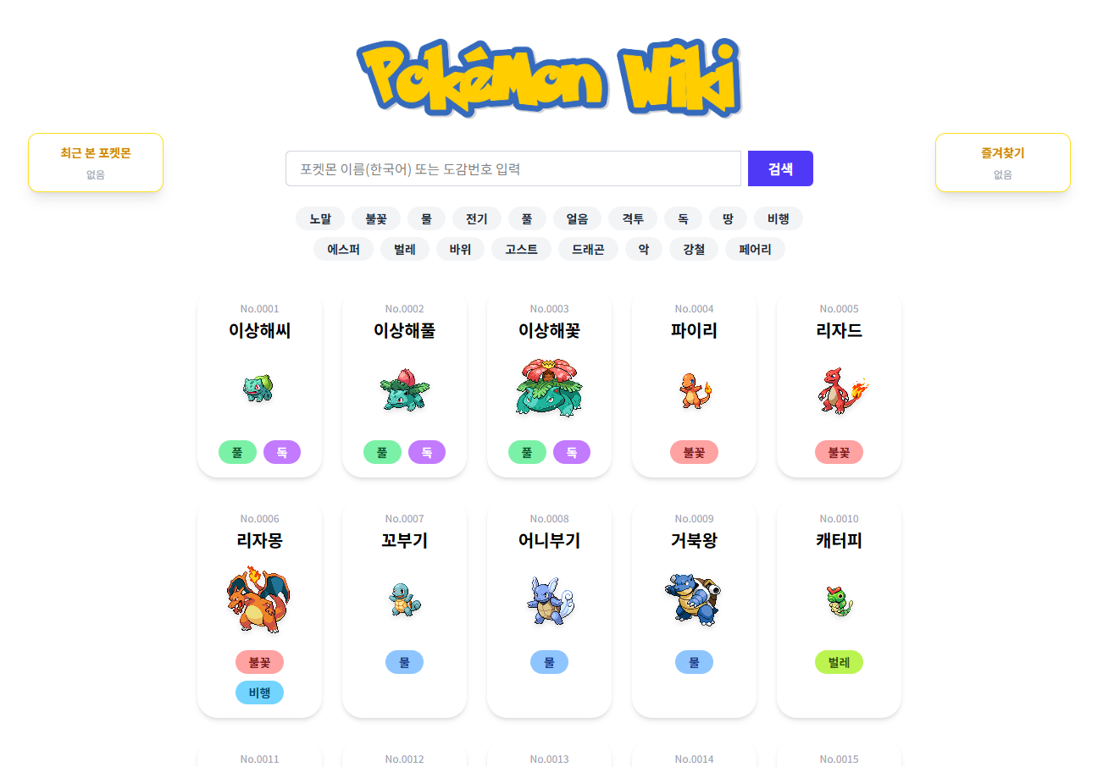

Slide 7
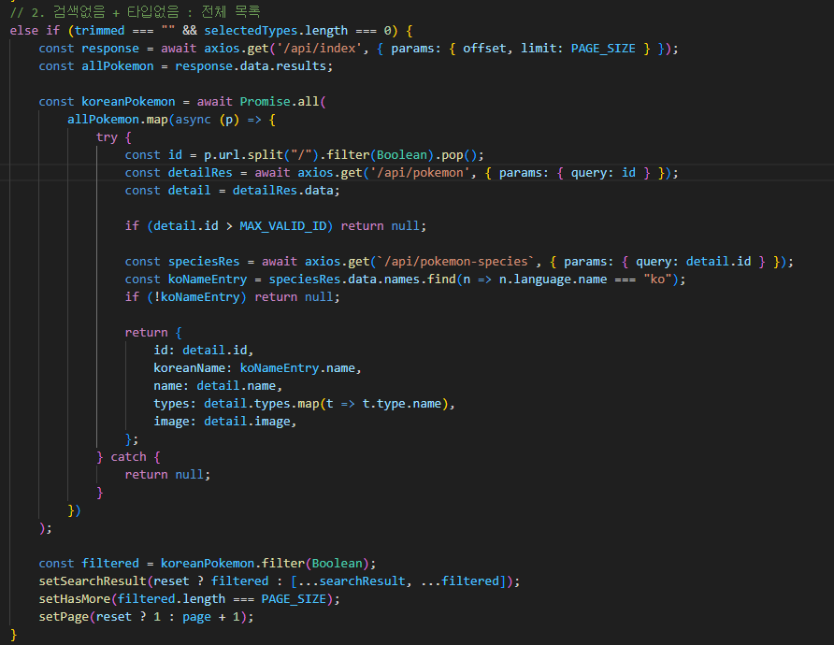
usePokemonSearch.jsx

Slide 8
2. 주요기능 - 검색기능
검색기능은 상황에 따라 5가지로 분류가능
도감번호 검색
타입으로 검색(여러 개의 타입 선택가능)
포켓몬 이름으로 검색
포켓몬 이름 + 타입
검색어 없이 검색 시 홈페이지와 동일하게 1번부터 20마리씩 로드
PokeAPI에서 한국어를 지원하지 않아 lib 폴더에 koNameMap.jsx와 typeMap.jsx를 사용하여 포켓몬 이름 및 타입 한글화

Slide 9
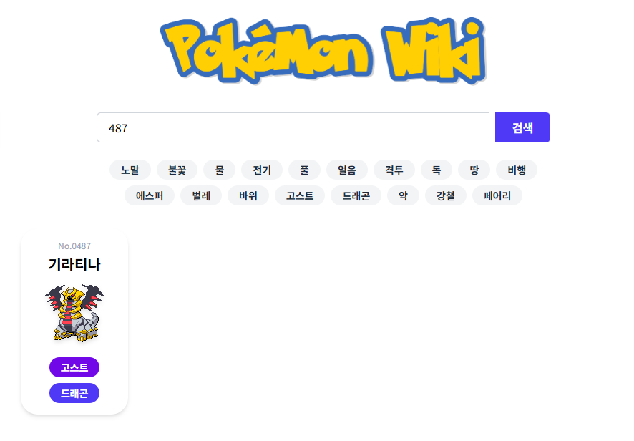
2. 주요기능 – 도감번호 검색
도감 번호를 입력하여 검 색시 좌측과 같이 도감 번호와 일치하는 포켓몬 한 마리 출력

Slide 10
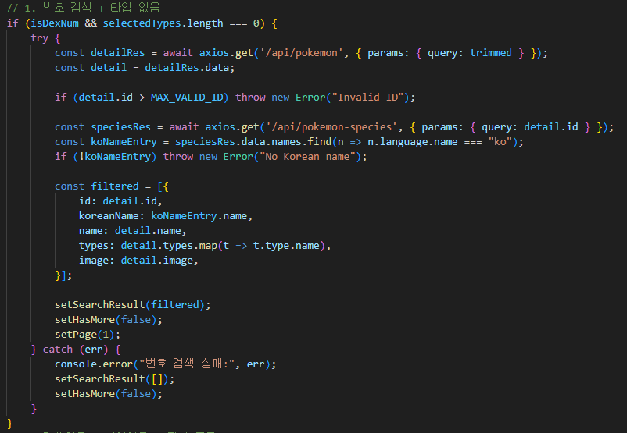
usePokemonSearch.jsx

Slide 11
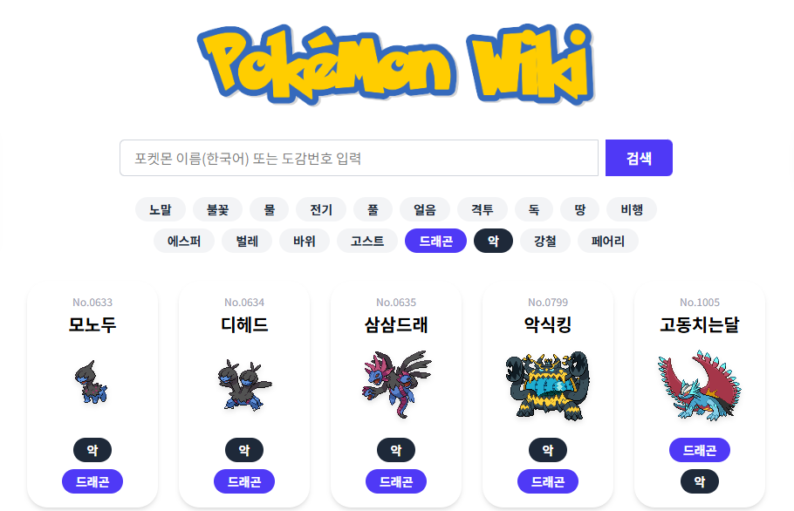
2. 주요기능 - 타입검색
타입은 여러 개 선택가능
타입을 포함하는 포켓몬을 도감 번호가 낮은 순부터 출력
20마리 넘어가면 홈페이지와 똑같이 스크롤 내리면 추가로드

Slide 12
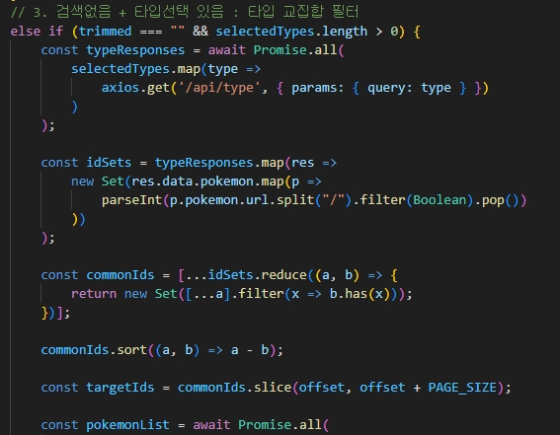
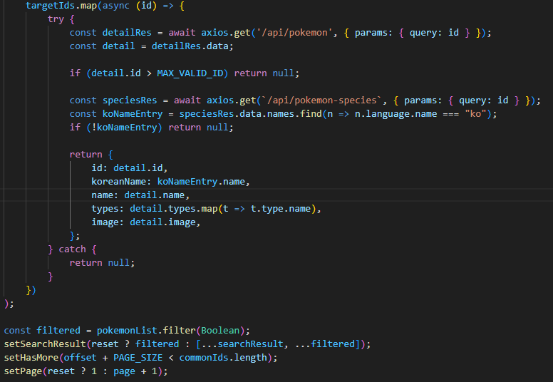
usePokemonSearch.jsx

Slide 13
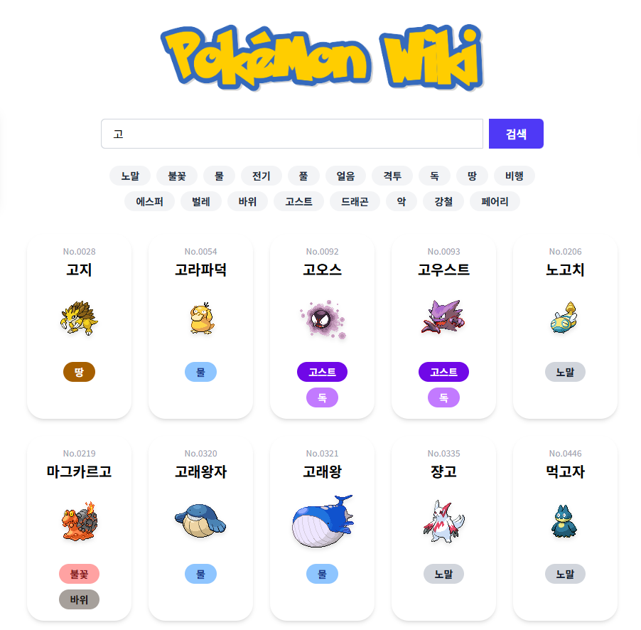
2. 주요기능 – 이름으로 검색
이름으로 검색할 시 검색어를 포함한 모든 포켓몬 출력
결과가 20마리가 넘으면 스크롤시에 추가 로드

Slide 14
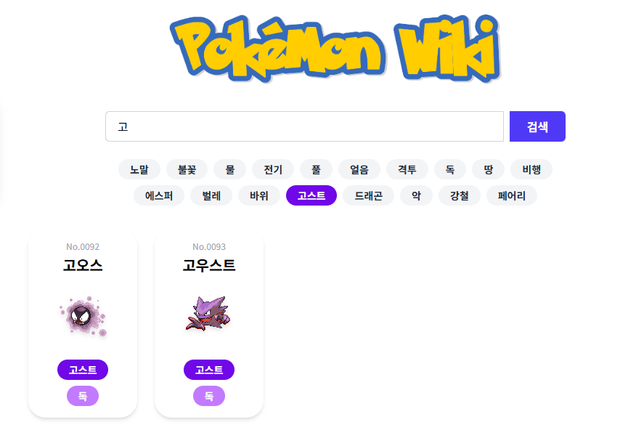
2. 주요기능 – 이름 + 타입으로 검색
이름과 검색어 같이 검색 시 타입 포켓몬 로드이후 포켓몬 이름으로 필터링해서 결과 출력

Slide 15
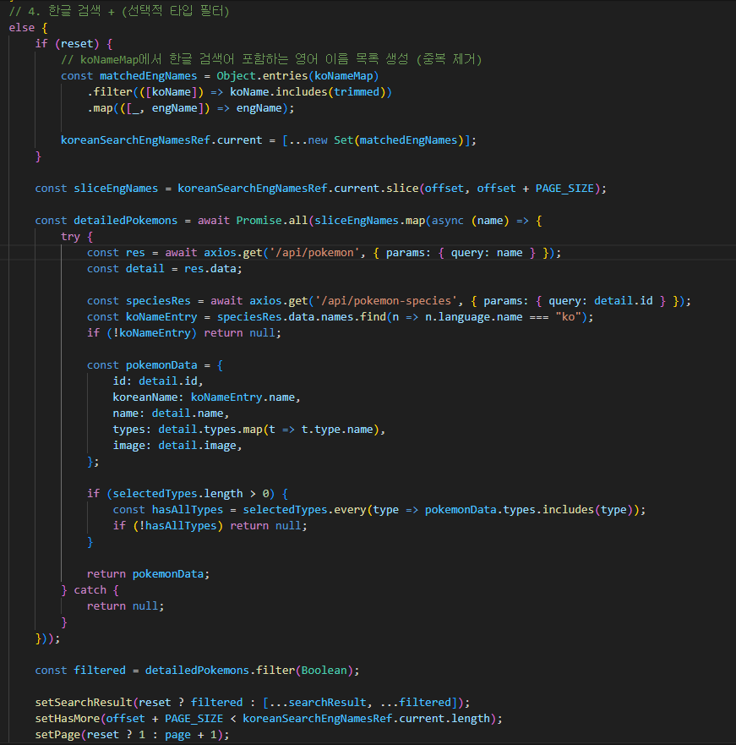
usePokemonSearch.jsx

Slide 16
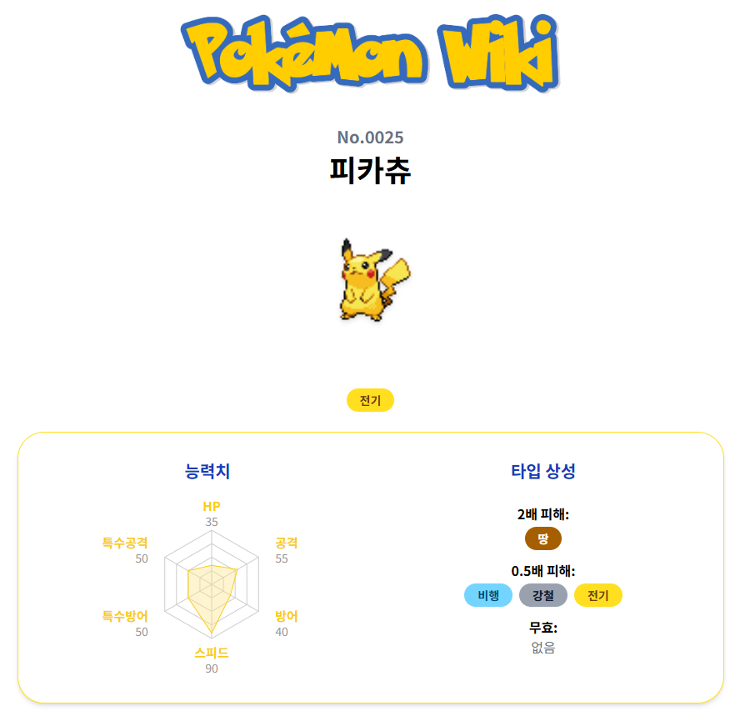
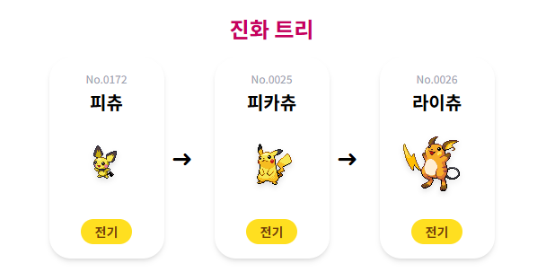
2. 주요기능 – 상세 정보 페이지
포켓몬 카드 클릭시 상세 정보 페이지로 이동
능력치는 Radarchart로 출력
타입 상성 출력
진화 트리 출력

Slide 17
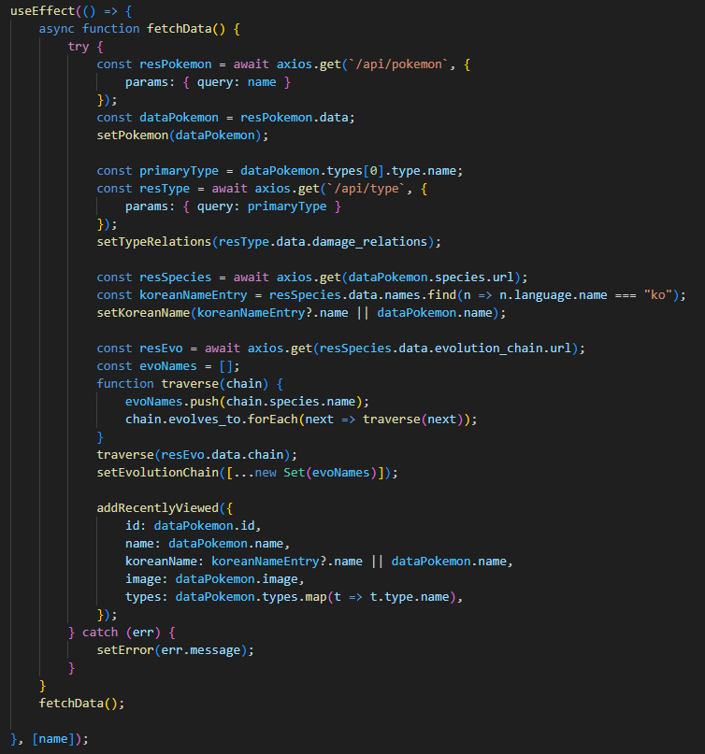
DetailPage.jsx

Slide 18
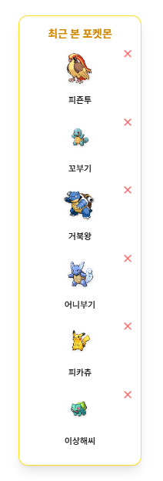
2. 주요기능 – 사용자 편의 기능
최근 본 포켓몬
홈페이지와 상세페이지 좌측에 사이드바 형태로 위
최근 본 포켓몬 6가지 출력
6가지 넘어가면 마지막 포켓몬 삭제 후 최근 본 포켓몬 추가
X표시 눌러서 삭제가능
Local Storage에 recently_viewed_list에 저장
useEffect 사용하여 recently_view리스트값 변하면 실시간으로 반영

Slide 19
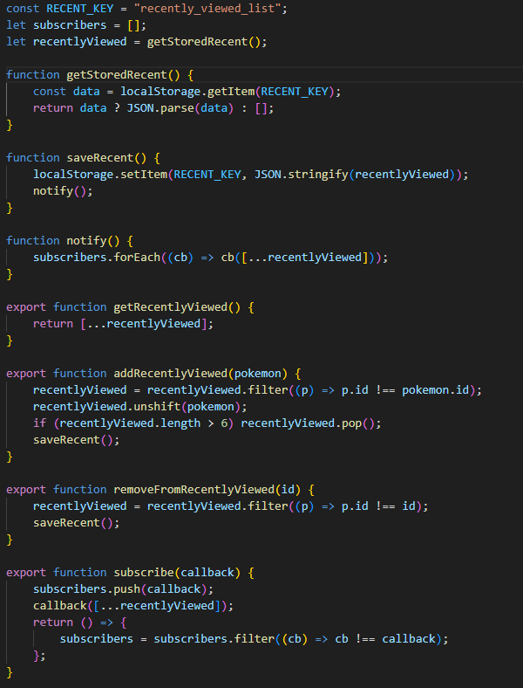
recentlyViewed.jsx

Slide 20
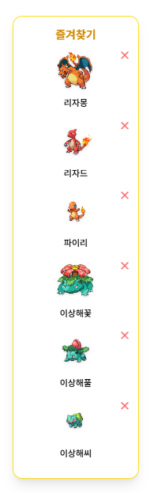
2. 주요기능 - 사용자 편의 기능
즐겨찾기
포켓몬 카드 우측 상단의 별표시 클릭하여 즐겨찾기 추가
즐겨찾기 6개 이상 추가 시 경고창 출력
포켓몬 카드의 별표시를 입력하거나 즐겨찾기 바의 x표시 클릭해서 즐겨찾기 삭제가능
Local Storage에 favorite_pokemon_list에 저장
useEffect 사용하여 favorite_pokemon리스트값 변하면 실시간으로 반영

Slide 21
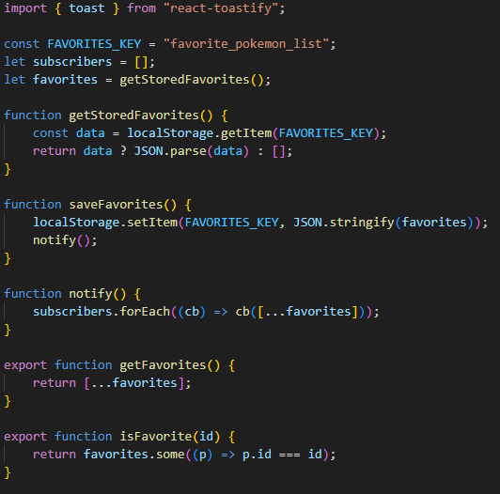
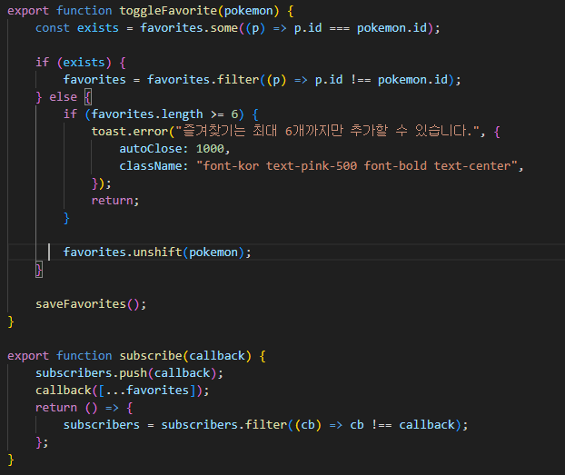
favorites.jsx

Slide 22
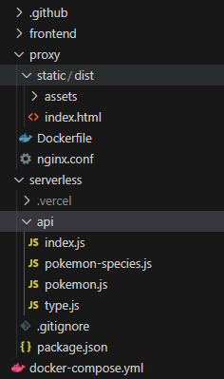
3. 배포 및 인프라 구성
프론트엔드 정적 파일 빌드해서 proxy/static 파일에 추가
Vercel: 3개의 엔드포인트 구현(pokemon, species, type)
Docker + NGINX 프록시 서버: docker-compose.yml파일 사용
GitHub Actions 자동 배포: push시 빌드-> 정적파일 복사 -> Vercel 배포 자동화

Slide 23
4. 시연 및 마무리
https://github.com/lhj4369/Pokemon-Wiki

Slide 24
감사합니다

